Slide 1
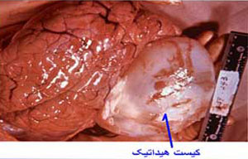
آشنایی با بیماری های واگیر
بیماری کیست هیداتیک

Slide 2
مشخصات سند
مشخصات مدرس
مشخصات بسته آموزشی
تصویر پرسنلی مدرس:
نام و نام خانوادگی مدرس: نجیب الدین رضوانی فر
مدرک تحصیلی: کاردانی مبارزه با بیماریها
موقعیت اشتغال سازمانی مدرس: مربی مرکز آموزش بهورزی شهرستان سیب و سوران، دانشگاه علوم پزشکی و خدمات بهداشتی درمانی زاهدان
حیطه درس: بیماری های واگیر
تاریخ آخرین بازنگری: تیر1399
نوبت تهیه: 2
نام فایل:CD-ashnayi-ba-bimariye-Kist Hedatik-edit2

Slide 3
اهداف آموزشی
انتظار می‌رود فراگیر پس از مطالعه این درس بتواند:
بیماری کیست هیداتیک را تعریف کند.
عامل ایجاد کننده بیماری بیان کند
و راه انتقال را ذکر کند.
علایم بیماری را بیان کند.
روش درمان بیماری را توضیح دهد.
راه های پیشگیری ازبیماری را به مردم ارایه دهد.

Slide 4
فهرست عناوین
آشنایی با بیماری کیست هیداتیک
عامل و راه انتقال بیماری کیست هیداتیک
علائم و راه تشخیص بیماری کیست هیداتیک
آشنایی با درمان و بیماری کیست هیداتیک
روش پیشگیری از بیماری کیست هیداتیک

Slide 5
آشنایی با بیماری کیست هیداتیک
بيماري كيست هيداتيك يكي از خطرناكترين بيماريهاي قابل انتقال از حيوانات به انسان است. واژه هيداتيس به معني يك قطره آب است. بیماری توسط نوزاد یک انگل (کرم) روده ای سگ که وارد بدن انسان و دام می شود بروز می کند. کرم بالغ در روده سگ و نوزاد انگل در بدن انسان و حیوانات اهلی نشخوارکننده زندگی می کند.کرم بالغ از دو قسمت سر و بدن تشکیل شده و تخم های انگل از روده سگ دفع و باعث آلودگی محیط از جمله سبزیجات و علوفه ها می شود

Slide 6
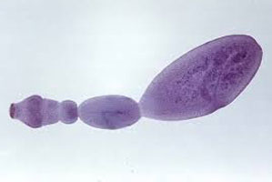
عامل بیماری
عامل بيماري، لارو اكينوكوكوس گرانولوزوس است كه جزو سستودها( کرم های نواری) طبقه بندي ميشود . كرم بالغ كه معمولاً در روده سگ و سگسانان، زندگي ميكند كوچك تر ين كرم نواري است و طول آن در حدود 9-2 ميلي متر ميباشد.
پس از بلع تخم هر اندامی از بدن می تواند محل بوجود آمدن کیست باشد و بسته به اینکه در چه اندامی کیست ایجاد شده اختلال درعملکرد همان عضو را بوجود می آید. کیست های ریوی و کبدی شایع تر هستند.

Slide 7
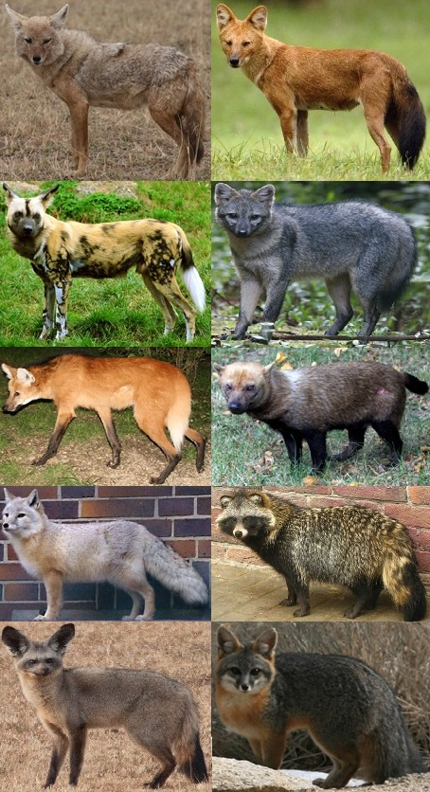
مخزن وقوع
وقوع بیماری زمان و مکان خاصی ندارد
سگ سانان و حیوانات آلوده مخزن بیماری می باشند

Slide 8
راههای انتقال
ابتلاء انسان به کیست هیداتیک از طریق ورود تخم انگل به بدن صورت می گیرد
تماس نزدیک و مستقیم با سگ های آلوده
تماس مستقیم با مدفوع سگ های آلوده مصرف آب و سبزیجات آلوده شده به مدفوع سگ
میزبان نهایی سگ می باشد و میزبان واسط حیواناتی مانند گاو و گوسفند و میزبان واسط اتفاقی انسان می باشد

Slide 9
علایم بیماری
علايم اين بيماري از درد ساده در محوطه راست شكمي گرفته تا تنگی نفس ، سرفه های خشک، عفونتهای ثانویه بدنبال پاره شدن کیست در اعضای داخلی و شوک آنافیلاکسی متغییر است گاهي تعداد اين كيست ها به حدي در كبد افزايش مي يابند كه موجب از كار افتادن كبد خواهد شد که در صورت درمان نشدن منجر به مرگ می شود. علائم اين بيماري بستگي به محل استقرار كيست (كبد، ريه، مغز، استخوان) ، بزرگي كيست و موقعيت كيست دارد. به عنوان مثال در مغز و چشم سريعاً ايجاد علامت مي كند در حاليكه در كبد سالها طول مي كشد تا ايجاد علامت نمايد.

Slide 10
دوره کمون
دوره کمون ممکن است بین 5تا20 سال طول بکشدو در غالب موارد سالها طول میکشد تا بیماری علامتدار شود و گاها کیست خودبخود بهبودی پیدا میکند.بعد از سالها به علت بزرگ شدن وایجاد اثر فشاری ، بیمار احساس دردشکمی ، بی اشتهایی ، احساس توده شکمی می کند.

Slide 11
چرخه تکامل
کرم از 3 حلقه تشکیل شده و در قسمت انتهایی کرم بالغ تعداد زیادی تخم وجود دارد که همراه مدفوع سگ دفع می شوند پس از خورده شدن تخم ها توسط میزبان تخم ها در روده میزبان باز شده و جنین قلابدار از تخم خارج می شود و درمخاط روده نفوذ می کند و وارد جریان خون می شود سپس با جریان خون به تمام نقاط بدن انتقال می یابد جنین پس از توقف در قسمتهای بدن شروع به رشد کرده وبه شکل کیسه ای در می آید که به آن کیست هیداتیک می گویند هر کیست حاوی جنین یا لاروهای متعدد می باشد
در صورتی که عضو مبتلا به کیست به نحوی مورد تغذیه حیواناتی مانند سگ و سگ سانان قرار گیرد کیسته داخل روده کوچک باز شده و جوانه های داخل کیست به جدار روده چسپیده و بالغ می شوند و سرانجام کرم بالغ با تولید تخم چرخه را در طبیعت ادامه می دهد.

Slide 12
چرخه تکامل
ذبح غیر بهداشتی دام بیرون انداختن امعاء واحشاءآلوده به کیست و قرار گرفتن این اندامها در دسترس سگ و سگ سانان
خوردن کیست های حاوی جنین متعدد توسط سگ و تبدیل جنینها به کرم نواری شکل در روده سگ
رشد کرمها در روده سگ و دفع تخمهای متعدد توسط سگ در محیط
خوردن علوفه آلوده و آب آلوده به تخمهای دفع شده سگ توسط دامها
تبدیل تخمها به جنین های مختلف و تبدیل جنین ها به کیست هیداتیک در اندامها ی دام
مجددا با ذبح غیر بهداشتی دام و بیرون انداختن امعاء و احشاء آلوده به کیست و قرار گرفتن این اندامها در دسترس چرخه انتقال

Slide 14
درمان بیماری
درمان در انسان : داروی آلبندوزاول جهت درمان بیماران تجویز می شود کما اینکه راه اصلی درمان جراحی و خارج کردن کیست ها می باشد
درمان درسگ : دادن داروی ضد انگل مرتبا زیر نظر دامپزشکی هرچند ماه یکبار

Slide 15
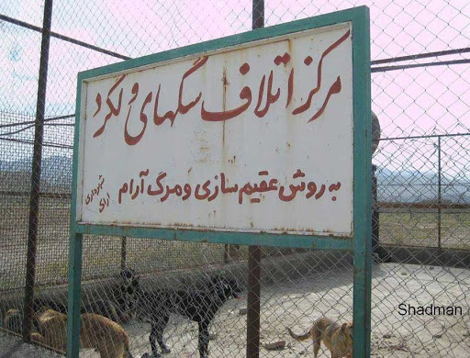
کنترل و پیشگیری
آموزش بهداشت
محدود کردن تماس با حیواناتی مانند سگ
ذبح بهداشتی دام
مبارزه با سگ های ولگرد

Slide 16
کنترل و پیشگیری
رعایت بهداشت فردی و محیط - ضد عفونی نمودن سبزیجات
- محصور نمودن مزارع کشت سبزیجات
- معدوم ساختن اندام های آلوده به کیست هنگام ذبح دام
- خوراندن داروهای ضد انگلی به سگهای شناسنامه دار و گله
- عدم تماس با سگ سانان - درمان سگ های آلوده صاحبدار
- از بین بردن سگ های ولگرد
- کشتار دامها در کشتار گاهای بهداشتی
- کشتار دام ها در سنین پایینتر (ممانعت از بزرگ شدن کیست ها)
- دفع بهداشتی امعاء و احشاء آلوده
- عدم تغذیه سگ ها با مانده امعاء و احشای کشتارگاهی
- آموزش همگانی در مورد راه انتقال و انتشار بیماری

Slide 17
پرسش تمرین
بیماری کیست هیداتیک را تعریف کند.
عامل ایجاد کننده بیماری بیان کند
و راه انتقال و علایم بیماری را ذکر کند.
روش درمان بیماری را توضیح دهد.
راه های پیشگیری ازبیماری را به مردم ارایه دهد.

Slide 18
بیماری کیست هیداتیک از بیماریهای مشترک بین انسان و حیوان می باشد با توجه به درمان سخت این بیماری ، هزینه بالای جراحی و عوارض پس از آن ، آموزش به مردم و پیشگیری از این بیماری دارای اهمیت ویژه ای می باشد.
نتیجه گیری

Slide 19
فهرست منابع
دستورالعمل کشوری بیماری کیست هیداتیک
جزوه آموزشی –آموزش بهورزی اراک/ اردیبهشت96
جزوات آموزش بهورزی / بیماریهای واگیر دانشگاه علوم پزشکی زاهدان

Slide 20
نظرات وپیشنهادات
لطفا نظرات وپیشنهادات خود پیرامون این مبحث رابه آدرس زیرارسال کنید.
دانشگاه علوم پزشکی وخدمات بهداشتی درمانی زاهدان
Zahedan.behvarz@zaums.com.ir

